Slide 1
Роль опытнической деятельности в ознакомлении детей дошкольного возраста с миром неживой природы (проект работы кружка «Занимательная лаборатория»)
Муниципальное автономное дошкольное образовательное учреждение «Детский сад № 8 города Шимановска»
Подготовила:
Андриящук Ю. Ю.,
воспитатель
2 квалификационной
категории

Slide 2
Детское экспериментирование является одним из методов обучения и развития естественнонаучных представлений дошкольников. В ходе опытной деятельности дошкольник учится наблюдать, размышлять, сравнивать, отвечать на вопросы, делать выводы, устанавливать причинно-следственную связь, соблюдать правила безопасности.

Slide 3
ЦЕЛЬ
Углубление представлений о живой и неживой природе; умение самостоятельно проводить
исследования, добиваться
результатов, размышлять,
отстаивать свое мнение, обобщать результаты опытов.

Slide 4
В процессе организации опытно-экспериментальной деятельности решаются следующие задачи:
формирование способности видеть многообразие мира в системе взаимосвязей;
включение детей в мыслительные, моделирующие и преобразующие действия;
обогащение словарного запаса дошкольников;
расширение перспектив развития поисково-познавательной деятельности, поддержание у детей инициативы, сообразительности, пытливости, критичности, самостоятельности, наглядных средств (эталонов, символов)

Slide 5
Одним из условий решения задач по опытно-экспериментальной деятельности в детском саду является организация развивающей среды. Предметная среда окружает и оказывает влияние на ребенка уже с первых минут его жизни. Основными требованиями, предъявляемыми к среде, как развивающему средству, является обеспечение развития активной самостоятельной детской деятельности.

Slide 6
Проект работы кружка «Занимательная лаборатория»
Проблема:
определить роль опытнической деятельности в ознакомлении детей дошкольного возраста с миром неживой природы
Цель :
Способствовать развитию у детей познавательной активности, любознательности, стремления к самостоятельному познанию и размышлению;
Задачи:
Расширять представления о свойствах воды, песка, глины и т.д.
Развивать представления об основных физических явлениях;
Развивать у детей умение пользоваться приборами – помощниками при проведении игр – экспериментов;
Расширять представления об использовании человеком факторов природной среды.

Slide 7
Информационная карта проекта
Название: Занимательная лаборатория
Автор: Андриящук Юлия Юрьевна, воспитатель
Участники: воспитанники группы, родители
Срок проведения: 3 года
Направление деятельности: организация кружка по экологической направленности
Место проведения: МАДОУ № 8
Количество участников: 40 человек

Slide 8
В процессе экспериментирования дети учатся:
Видеть и выделять проблему.
Принимать и ставить цели.
Решать проблемы.
Анализировать объект и явления.
Выделять существенные признаки и связи.
Отбирать средства и материалы для самостоятельной деятельности.
Осуществлять эксперимент.
Выдвигать гипотезы, предложения.
Делать выводы.

Slide 9
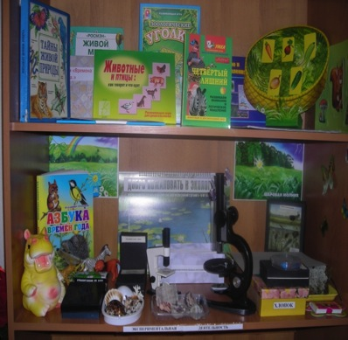
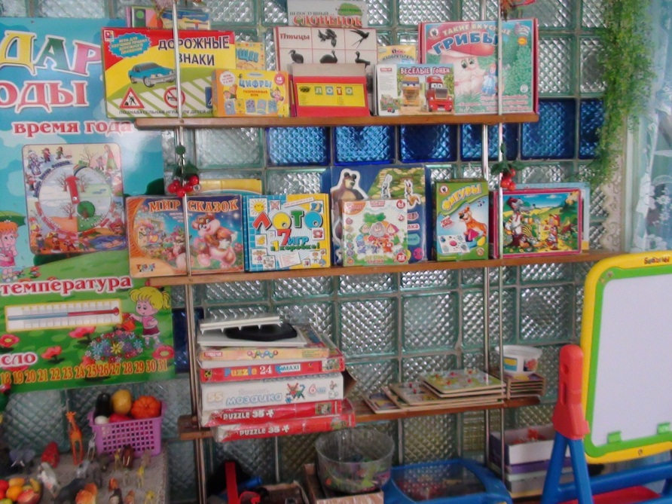
Предметно-развивающая среда в группе:

Slide 10
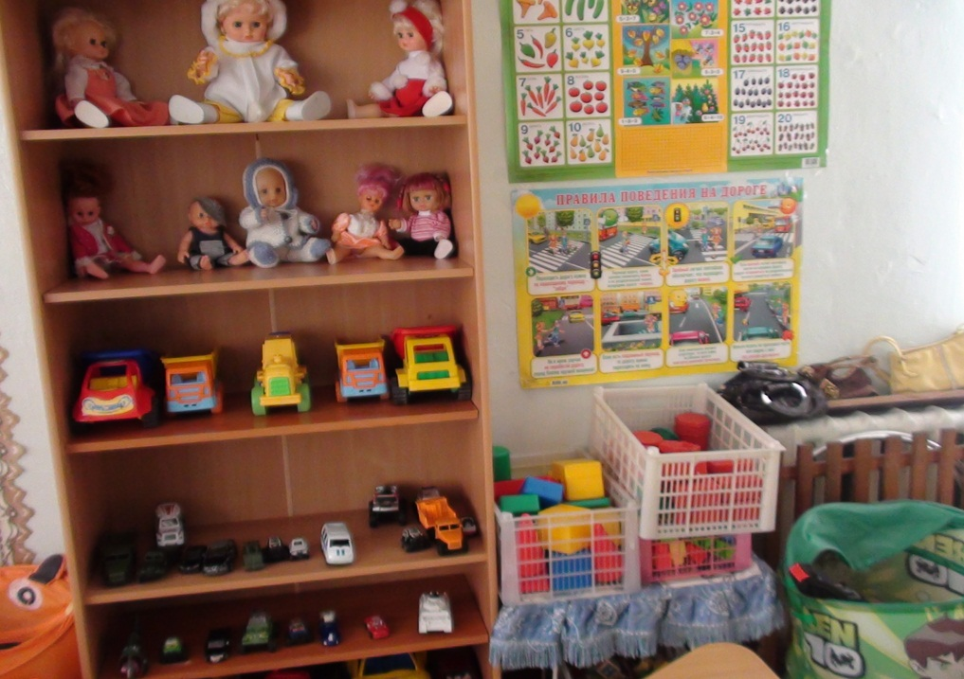
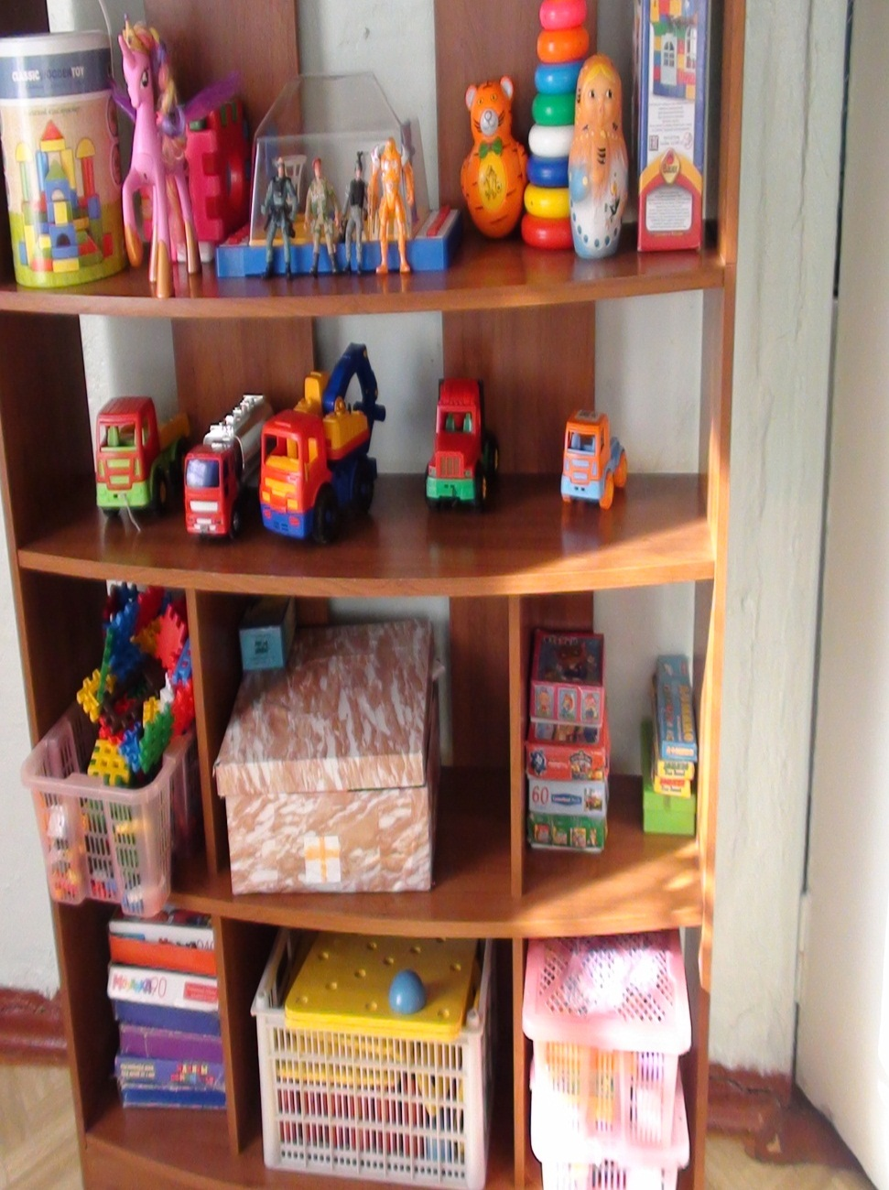

Slide 11
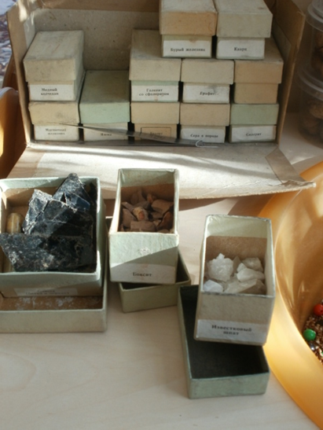
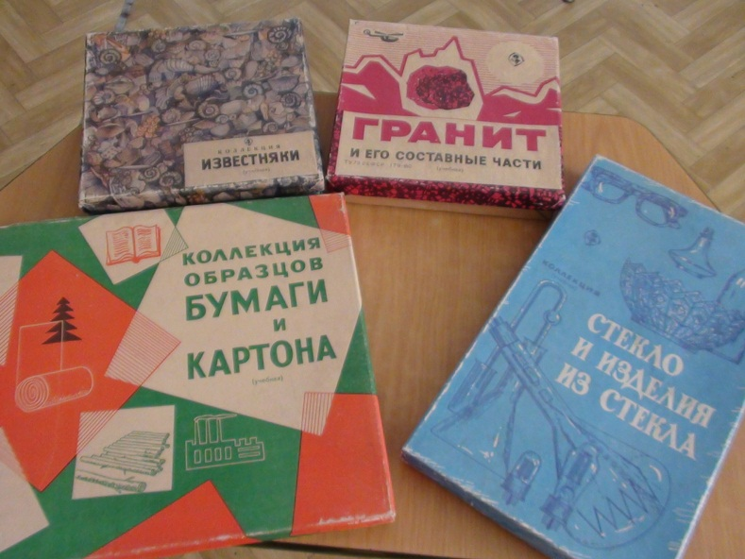
Материалы и оборудование для проведения занятий кружка:

Slide 12
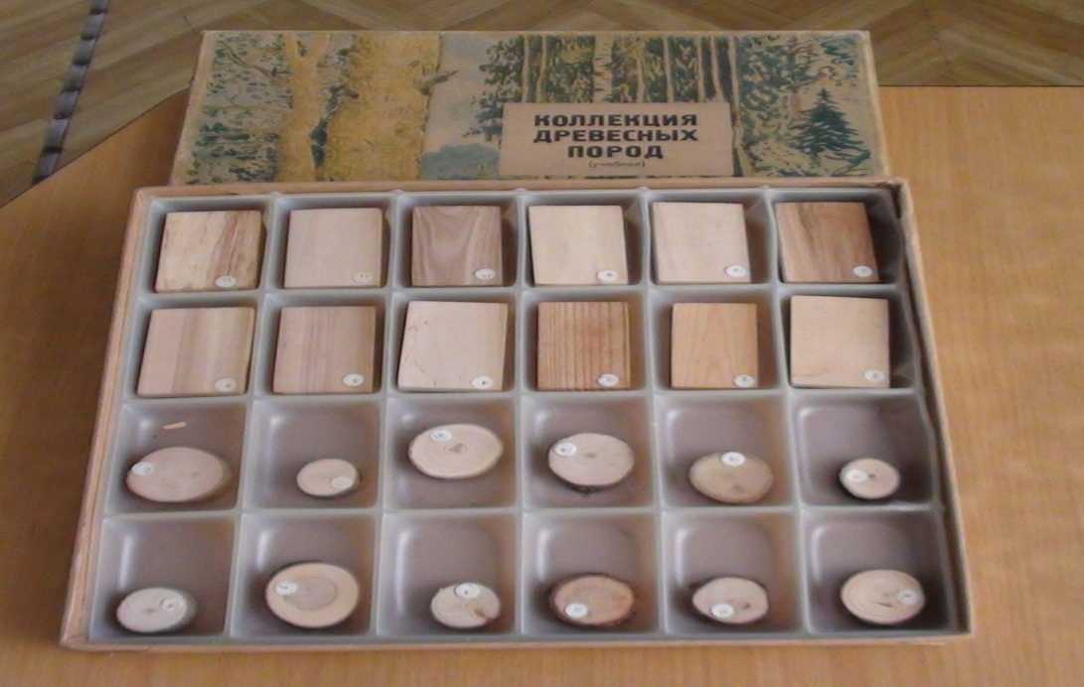

Slide 13
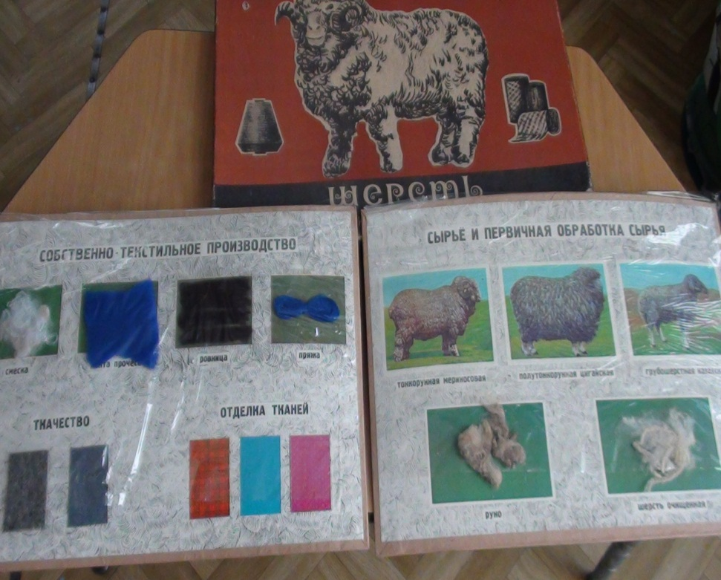
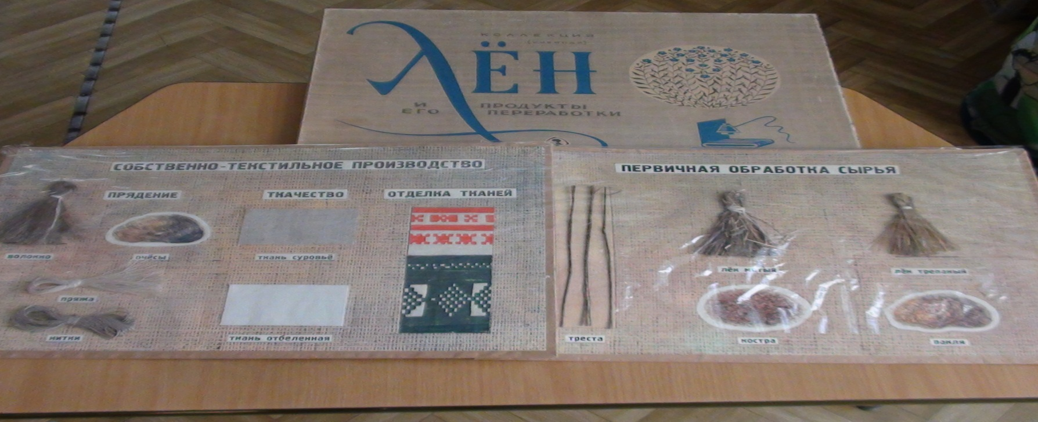

Slide 14
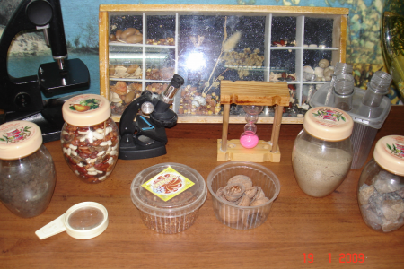
Семена

Slide 15
Основные формы работы с детьми
Опытническая деятельность
Наблюдения
(вещество, явления)
Словесные методы
(беседа, рассказ, художественное слово)
Игры
(с предметами, словесные, подвижные, дидактические)
Проблемная ситуация
Элементарные опыты

Slide 16
Опыты и эксперименты
Наиболее интересны для детей опыты-эксперименты. Опыты – словно фокусы. Только загадка фокусов так и останется неразгаданной, а вот все что, получается в результате опытов, можно объяснить и понять. Опыты помогают развивать мышление, логику, творчество ребенка, наглядно показать связи между живым и неживым в природе. Исследования предоставляют ребенку возможность самому найти ответы на вопросы
«как?» и «почему?»

Slide 17
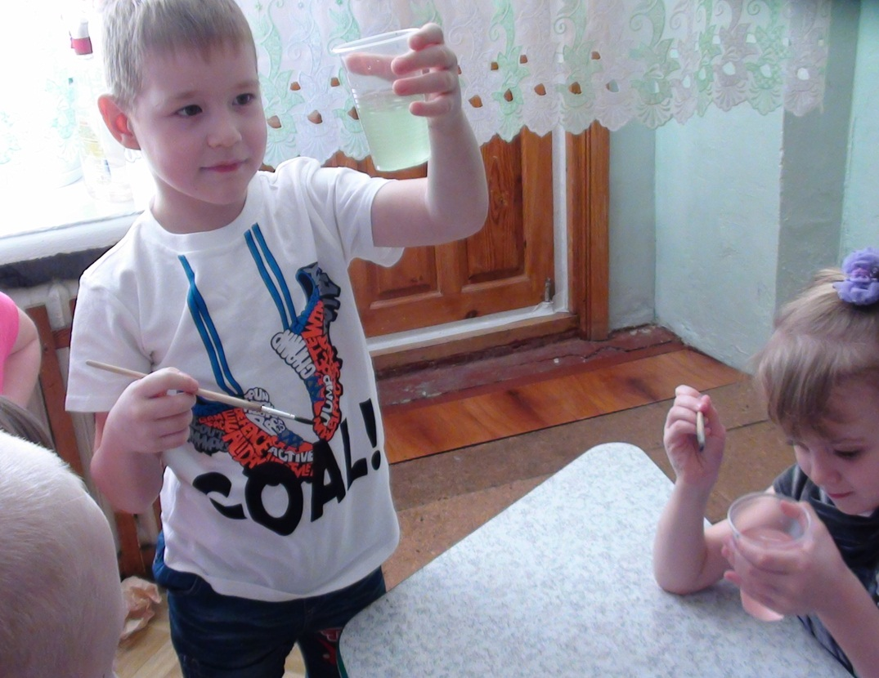
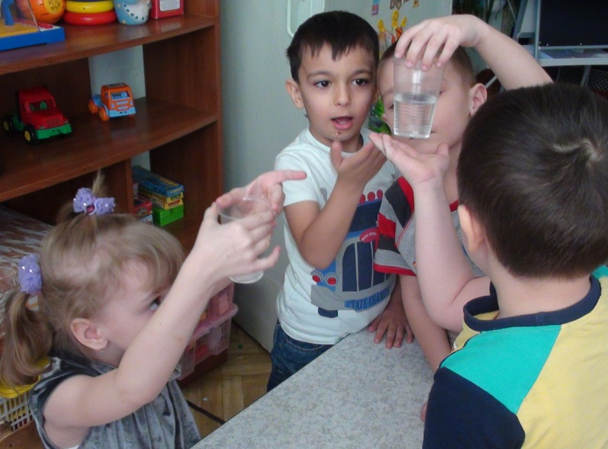

Slide 18
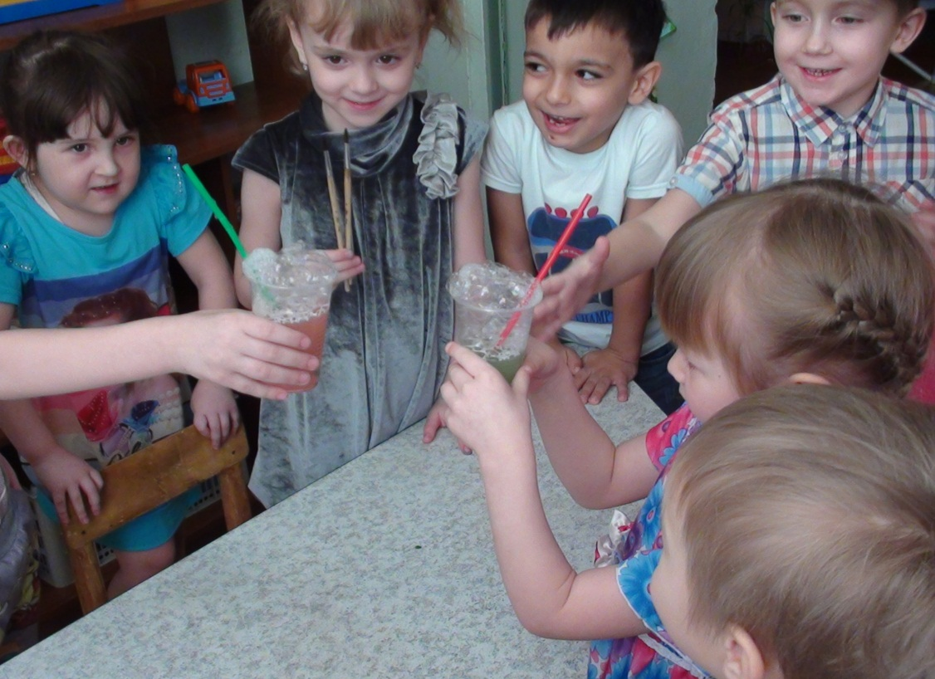

Slide 19
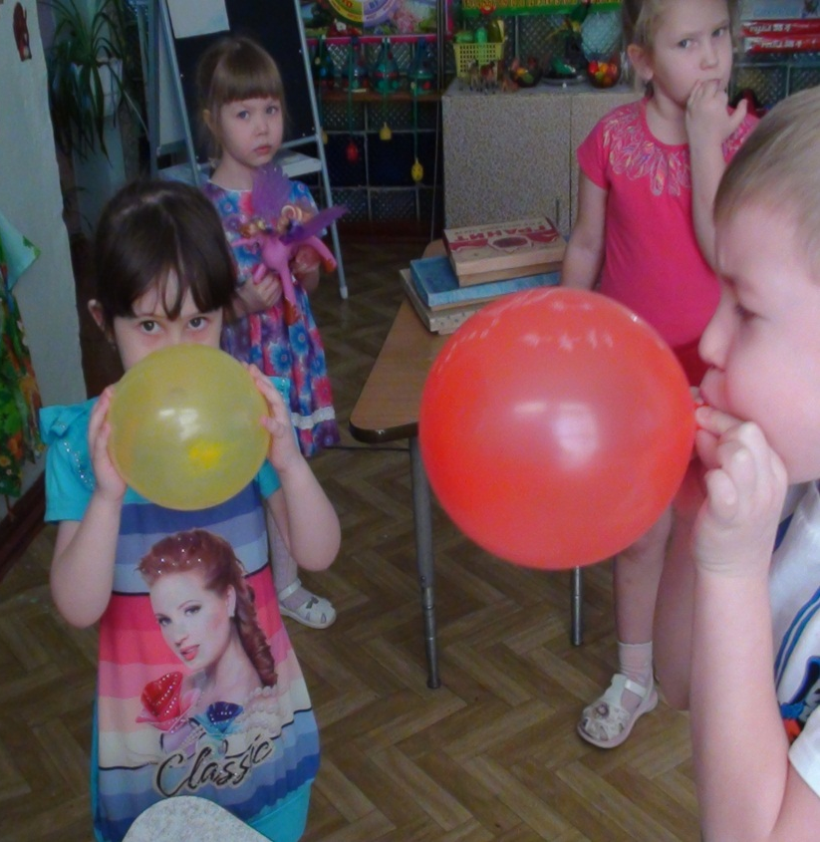
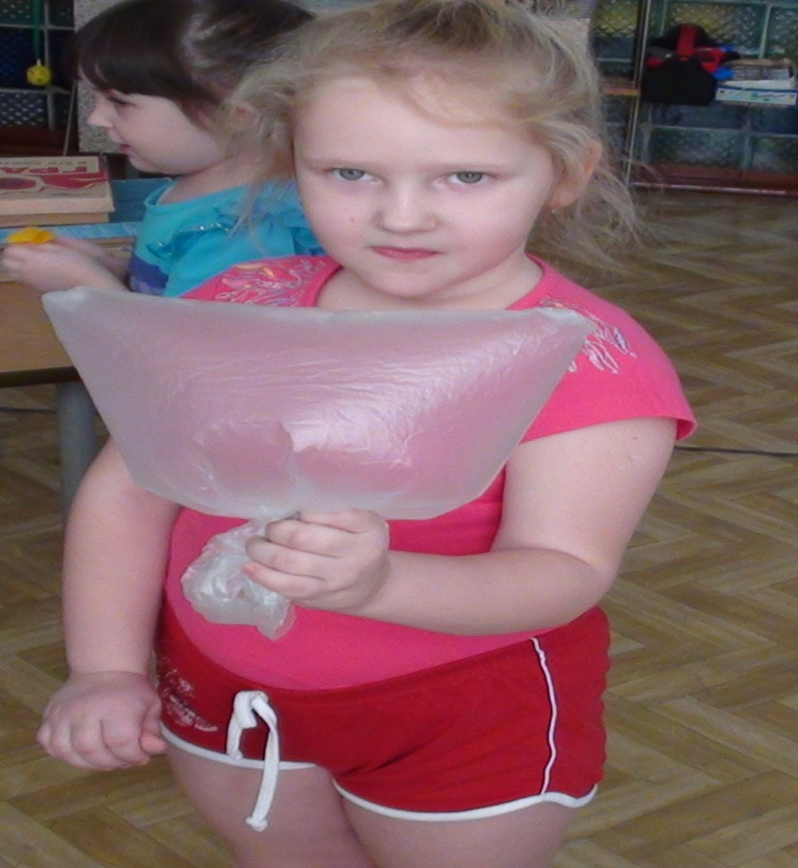

Slide 20
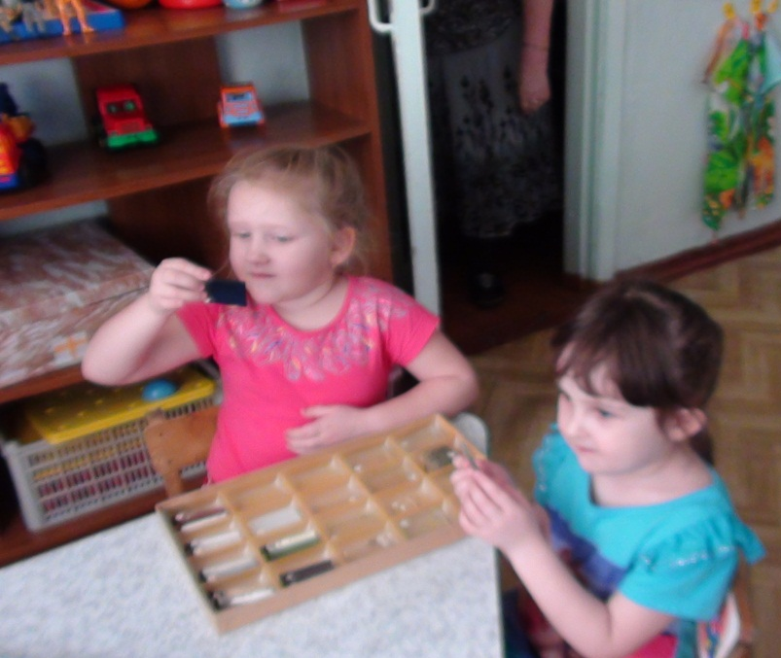
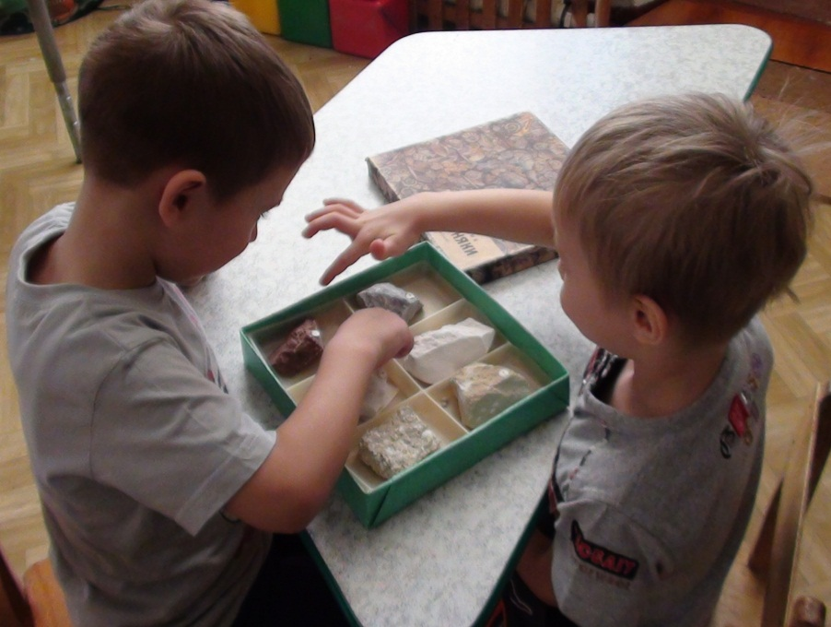

Slide 21
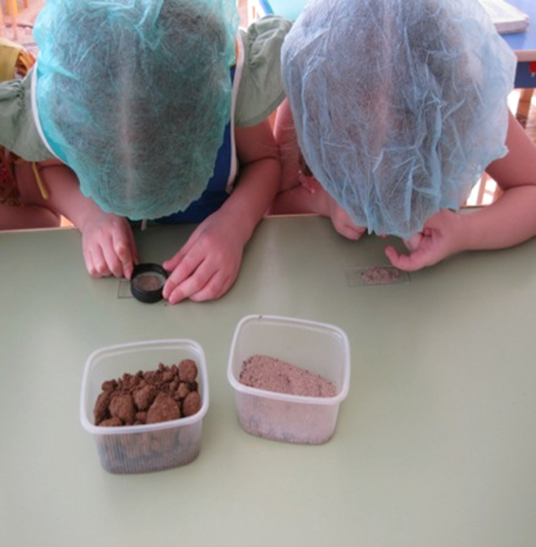

Slide 22
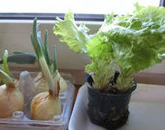
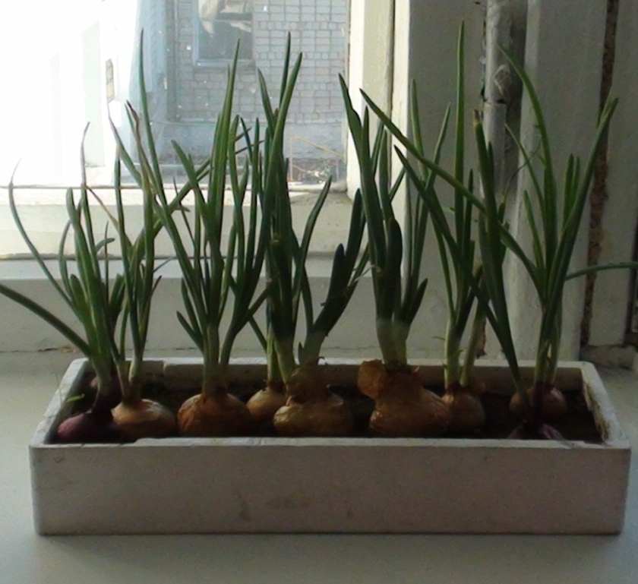

Slide 23
Сводная диагностика детей старшего дошкольного возраста за 2014-2015 года (кружок «Занимательная лаборатория»)

Slide 24
«Люди, научившиеся наблюдениям и опытам, приобретают способность сами ставить вопросы и получать на них фактические ответы, оказываясь на более высоком умственном и нравственном уровне в сравнении с теми, кто такой школы не прошел»
К. А. Тимирязев

